Slide 1
Evoluce a její smysl
a její pokračování

Slide 2
Otázka smyslu
Proč
  Nikoli jako příčina (kauzalita)
  Ale jako účel (teleologie)

Slide 3
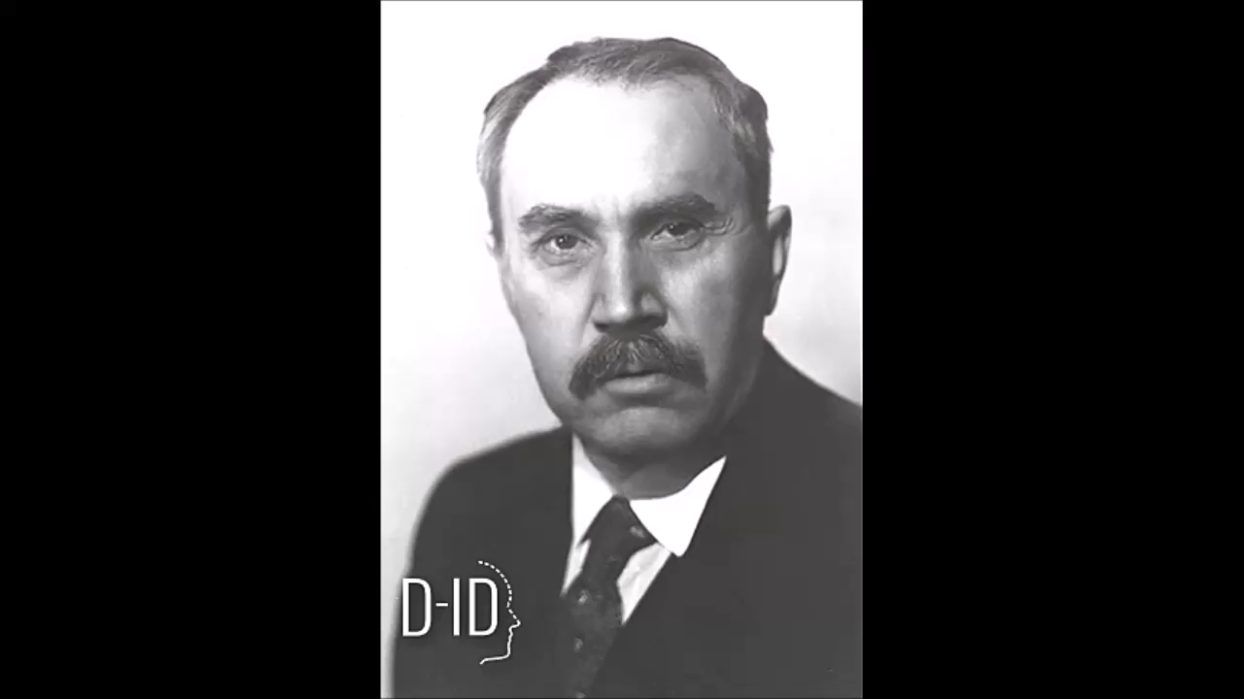
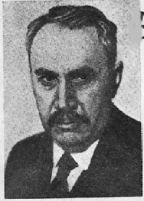
Emanuel Rádl
ztotožnění funkce a smyslu
smysl jako objektivně daná skutečnost, tj. smysl objektivní (příroda).
uvědomělý smysl, tj. subjektivní (lidská aktivita)
➔ Nutnost vyššího subjektu jako nositele smyslu

Slide 4
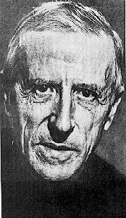
Pierre Teilhard de Chardin
všechno uspořádává částečně kolem sebe
může se soustřeďovat stále více
tímto vystupňovaným soustředěním se samo připojuje ke všem ostatním středům kolem sebe
→ noosféra — soustředěnost — bod Omega
Evoluce je vzestup vědomí.
  Vědomí vše uspořádává kolem sebe
  Soustřeďuje se stále více
  Samo se připojuje k ostatním
Osobnost je přechodný stav
Konvergence osobního k bodu Ω
Vesmírná budoucnost je hyper-presonální.

Slide 5
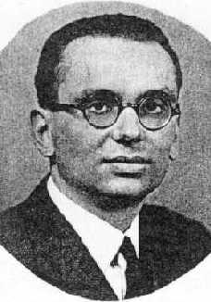
Kurt Gödel
Symetrie kauzality a teleologie

Slide 6
Otázka smyslu
Jaký smysl má život?
  Podotázky:
    Co je to život?
    Co je to „mít smysl“?
    Smysl jako nesymetrický vztah
Jaký život má smysl?

Slide 7
Why do I deserve to die?
Příroda a kultura — kompetice
Neomezený růst jednoho ➔ ekologická hrozba
Zelený diktát jako odvrácení hrozby
Diskuse
Kulminace problému
Radikální řešení: konec diskuse, rozhodný čin – diktát, totalita, konflikt

Slide 8
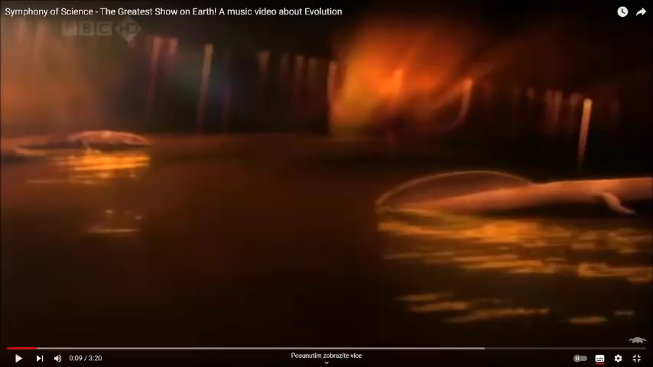
Standardní pojetí evoluce a rozumu

Slide 9
Smysl evoluce podle S. Lema
Evoluce je proces s negativním gradientem
Smyslem přenašeče je přenos
Konec člověka

Slide 10
Efektory
systémy podle zvyšujícího se stupně volnosti
(podle S. Lema a P. Latila)
S. Lem: Summa technologiae, Praha 1995, s. 4

Slide 11
1. třída determinovaných efektorů
jednoduché nástroje (kladivo)
složité (stroje, počítače)
spojené (nikoli ale zpětnou vazbou, čidla, hlásiče)

Slide 12
2. třída – systémy se zpětnou vazbou
deterministické automaty (regulátory)
s proměnným cílem činnosti (programované zvenčí)
samoprogramující se (zvířata, člověk)

Slide 13
Efektory
3. třída – systémy schopné měnit svou uspořádanost (stavbu a funkci orgánů, živočišný druh v průběhu evoluce)
4. třída – systémy, které mohou volit i stavební materiál pro své tělo
5. třída – systémy, které si mohou tento materiál volně tvořit

Slide 14


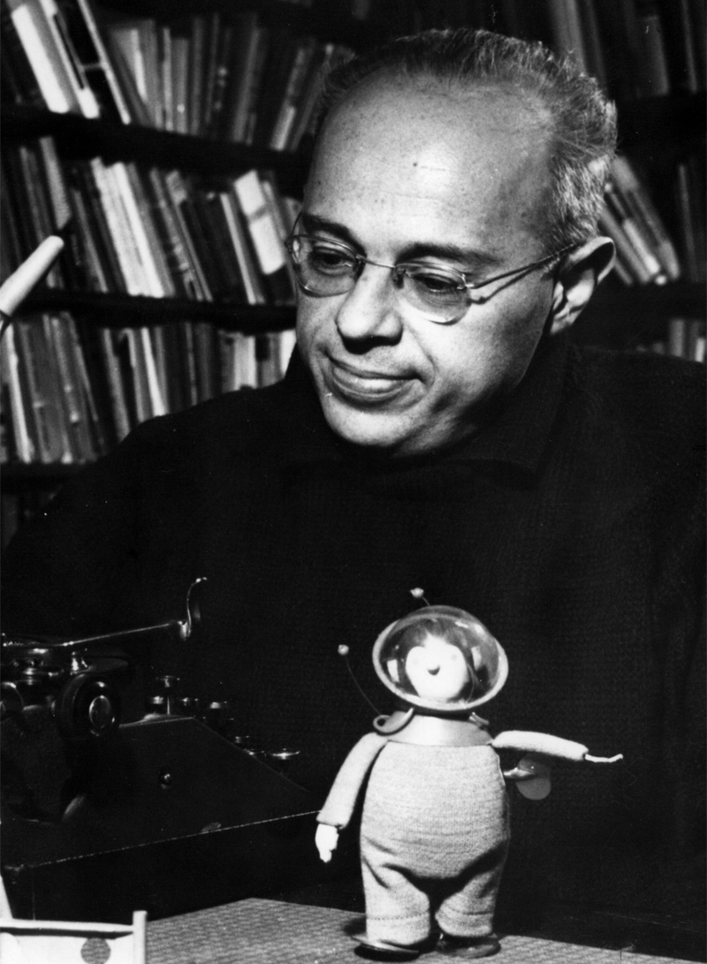
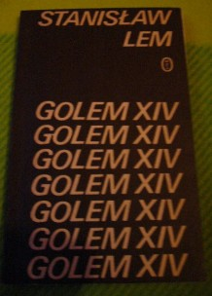
GO XIV
S. LEM
LEM

Slide 15
Antické východisko
  svět je malý
  člověk sousedí se zá–světím
  humanita je dcerou božskosti
  život má smysl, člověk naplňuje svůj osud

Slide 16
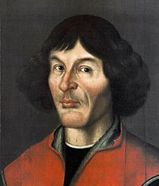
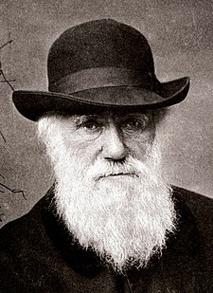
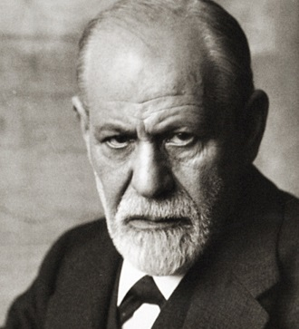
Sigmund Freud
Naivní sebeláska lidstva musela v průběhu věků snést dvě velké urážky
„Já“ není pánem ani ve svém vlastním domě a je odkázáno na sporé zprávy (prosakující z nevědomí)

Slide 17
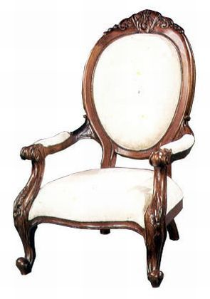

Kvantová detronizace

Slide 18
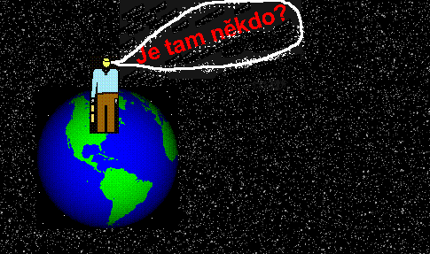
1. Astronomický šok
    Země je jedna z planet a není středem
    Slunce je jedna z hvězd zcela obyčejných
    Naše Galaxie je jedna z miliard
    chladný vesmír bez hranic netečný k člověku

Slide 19
1.1 Kosmologický šok

Slide 20
2. Biologický šok
a) konec mýtu o původu člověka
Inter faeces et urinam nascimur
b) Přísný determinismus fyzikálního vesmíru vs. biologická náhoda vzniku života
Racionální dialog s antickým řádem vesmíru vs. (ne)pochopení biologického chaosu

Slide 21
3. Psychologický šok
kácení tradičních model
a) Freud — více než vesmír a nebesa určují naš život nereflektované zážitky uchované v podvědomí
b) Nietzsche — „Bůh již neexistuje protože jsme pochopili, jak byl stvořen lidskou bytostí.“ (Nad)Člověk se stává Bohem
c) Marx — konec boha jako duchovní autority, garanta společenského pořádku, pro všechny společnosti

Slide 22
Co bude dál?
R. D.: Evoluce je soutěž meče a štítu s pozitivním gradientem
S. L.: Evoluce to nejlepší řekla na začátku, je to proces s negativním gradientem.
Smyslem je replikace
  Řešení ekoproblému: replikace s minimální závislostí na přírodě

Slide 23
Enhancement – vylepšování člověka
Somatické
  Mechanické
    Protetika

Slide 24
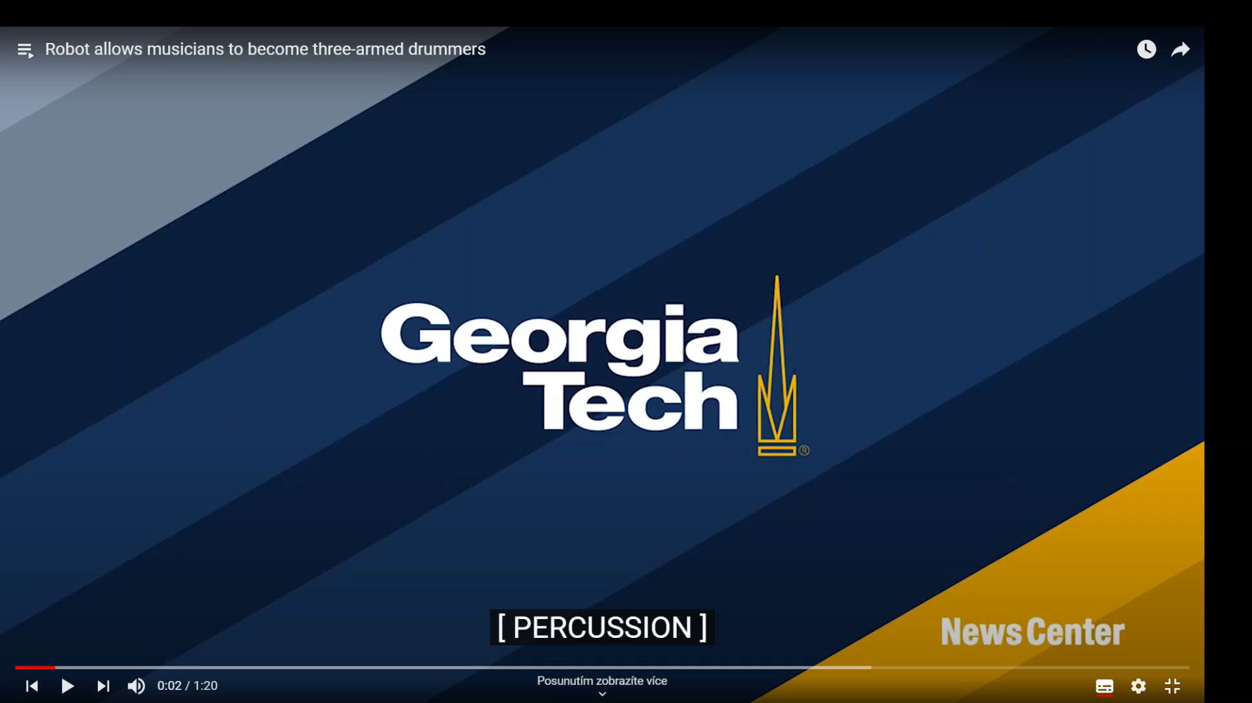

Slide 25
Enhancement – vylepšování člověka
Somatické
  Mechanické
    Protetika
    Exoskelety a přídavné orgány
    Nanotechnologie
  Biologické
    Nanotechnologie
    Genetické úpravy
    …

Slide 26
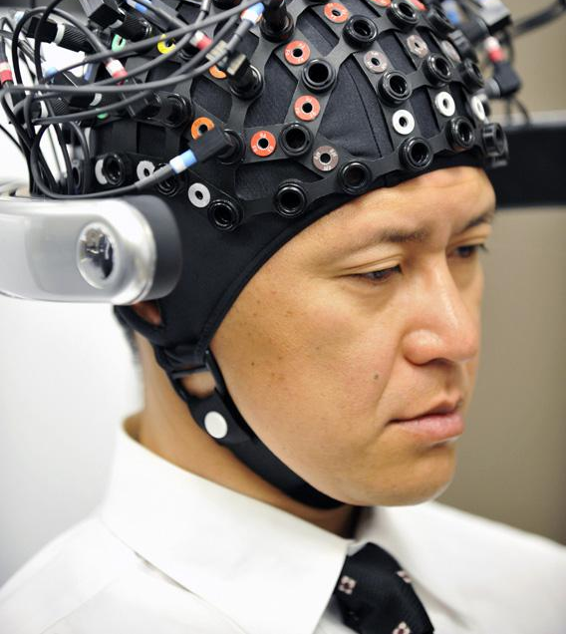
Enhancement – vylepšování člověka
Psychické
  Kognitivní schopnosti
  Extenzivní/externí paměť
  Prvky UI…
Virtuální
  Rozšířená realita
  Virtuální realita
  Vzdálená přítomnost (teleprezence)

Slide 27
Další šoky?
Výsady, které nám zbývají – na čem nám záleží:
Zdravý životní styl (péče o tělo)
Rozum (péče o duši)
Svoboda a soukromí (péče o společenství)

Slide 28
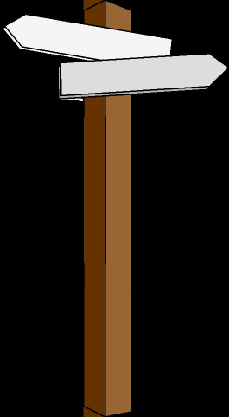
Golemova pohádka
Nalevo se dáš – ztratíš hlavu
Napravo vykročíš – zahyneš
… a není cesty zpět

Slide 29
Ztratit hlavu
Rozum přestane stačit, rozhodovat budou umělé expertní systémy
→ Člověk – nesvéprávné dítě, bez vlastního rozumu → antropologické zahrady

Slide 30
Zahynout
Ponechat si rozum – překonat to, co jej omezuje – † přirozený člověk

Slide 31
4. Racionální šok
Rozum není výsada
  není to jenom výsada
  není jenom naše

Slide 32
5. Somatický šok
Zbavování se závislosti na přírodě (vnějším těle)
Zbavování se vlastního organického těla

Slide 33
6. Právní šok
Umělé tělo
Identifikační a sledovací technologie
Sdílený rozum
  → ztráta svobody a soukromí

Slide 34
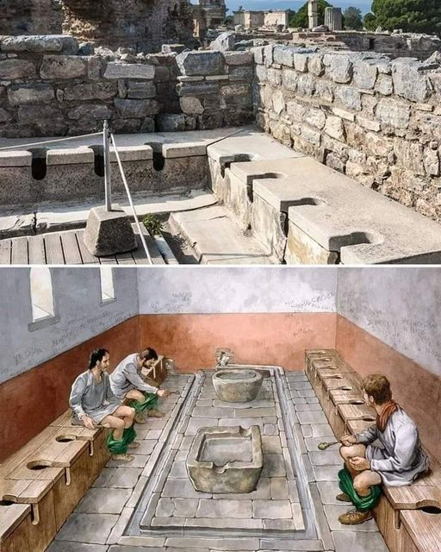
Soukromí jako kulturní konvence
(např. intimita)

Slide 35
Informační soukromí
Zvláštní údaje
údaje o rasovém či etnickém původu (národnost), NE státní občanství
politické názory, NE členství v politické straně nebo hnutí, NE členství v komunistické straně před rokem 1989 (dle ÚS)
náboženské vyznání
filozofické vyznání
členství v odborech
zdravotní stav - údaje o tělesném nebo dušením zdraví, o poskytnutí zdravotních služeb
sexuální orientace
trestní delikty
pravomocná odsouzení
Co je osobní údaj
Kdy, jak a do jaké míry sdělovat osobní informace ostatním
Paradox osobní identity personalizace soukromí
Základní údaje
jméno
adresa
trvalé bydliště
doručovací adresa
pohlaví
věk
datum narození
místo narození
rodné číslo
osobní stav
zdravotní znevýhodnění
fotografický záznam
video záznam
audio záznam
e-mailová adresa (zvláště pokud obsahuje například jméno a firmu)
telefonní číslo – soukromé i pracovní
IP adresa
různé identifikační údaje vydané státem: identifikační číslo, DIČ, číslo občanského průkazu, číslo řidičského průkazu, číslo cestovního pasu a další...
vzdělání
příjem ze zaměstnání (mzda, plat), příjem z důchodu
kulturní profil
Biometrické
snímek obličeje
otisk prstu
snímek oční duhovky
snímek sítnice
Podpis
hlas (zabarvení)
Genetické
DNA, RNA
krevní skupina
Rh faktor krve

Slide 36
Hlavní přístupy k soukromí
Esencialistické (co je soukromý stav)
Funkcionalistické (k čemu slouží znalost o soukromém)
Protektorské (nutnost ochrany soukromí)
=> relevance soukromého k výkonu veřejné funkce
  Můžete o soukromí druhého vědět všechno (nelze tomu zabránit), ale nemáte právo to vždycky použít (legislativní omezení jako rasismus, agismus)

Slide 37
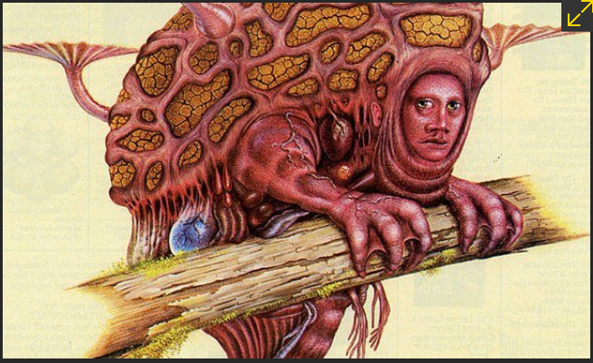
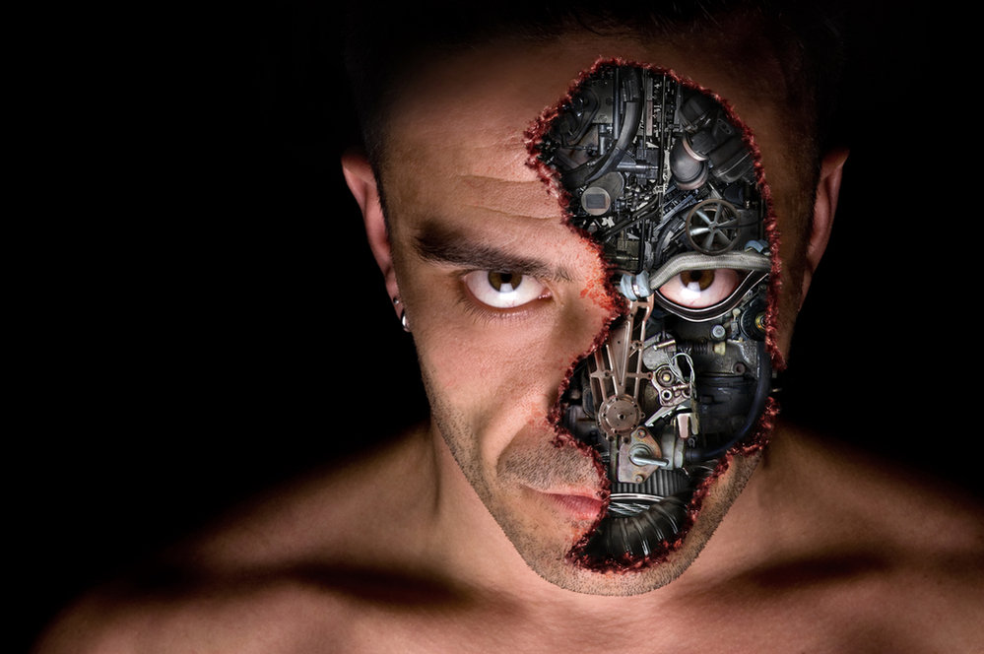
„Nepodaří se vám ani hrdinně zahynout, ani zvítězit. Domnívám se, že vykročíte do století metamorfózy, že se rozhodnete odvrhnout celou svou historii, celé dědictví, veškerý zbytek přirozeného člověčenství, že vykročíte, do propasti, naleznete výzvu a budete činit podle svého - protože tím, že člověka zavrhne, člověk se zachrání.“

Slide 38
